Slide 1
Programmeren I
Geavanceerde OO Technieken

Slide 2
Tekenen, grafieken, meerdere schermen en MVP

Slide 3
Geavanceerde OO Technieken |  |  | Periode 3
 | Week 1 | JavaFX – Eerste GUI applicatie - MVP
 | Week 2 | Nodes – Event handling – Layouts met Panes
 | Week 3 | Kleuren – Tekenen – Grafieken – Schermen
 | Week 4 | Bestanden lezen en schrijven – Exceptions en MVP
 | Krokusvakantie
 | Week 5 | Animaties - CSS
 | Week 6 | Herhaling – Demo’s
 | Examen

Slide 4

Agenda deze week
Tekenen
Canvas en GraphicsContext
Grafieken
Chart – PieChart – LineChart
Meerdere schermen en MVP
Voorbeeld: ganzenbord
Background
Project
Focus op graphics en meerdere schermen

Slide 5
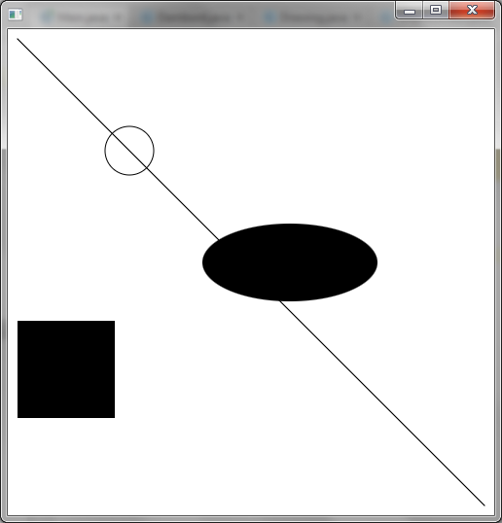
Tekenen: Canvas
public class Painting1 extends BorderPane { private Canvas canvas; public Painting1() { canvas = new Canvas(500, 500); GraphicsContext gc = canvas.getGraphicsContext2D(); gc.strokeLine(10,10,490,490); gc.strokeOval(100,100,50,50); gc.fillOval(200,200,180,80); gc.fillRect(10,300,100,100); setCenter(canvas); } }
Wil je zelf tekenen in JavaFX, dan heb je een Canvas nodig.
Je geeft de Canvas een initiële grootte via de constructor
De methode getGraphicsContext2D geeft je een GraphicsContext object
Dit object bevat allerlei methodes om te tekenen
Er wordt een onderscheid gemaakt tussen het tekenen (“stroke”) en het opvullen (“fill”) vormen.

Slide 6
Canvas in de Klasse Hiërarchie
Node
…
Parent
Canvas
Region
Group
Webview
Control
Pane
Chart
…
…
…
…
…

Slide 7
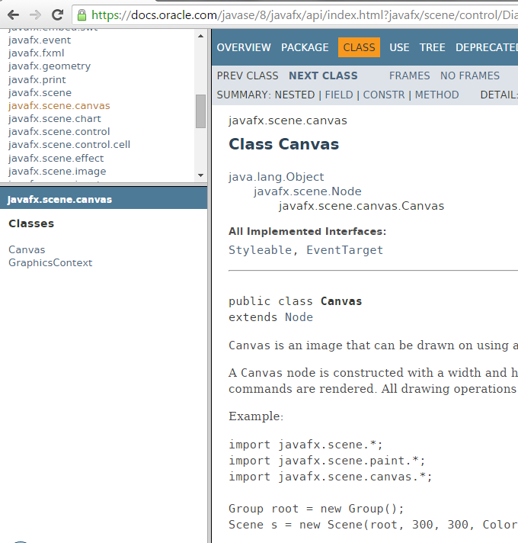
Canvas
In package javafx.scene.canvas
JavaFX API documentatie:
https://docs.oracle.com/javase/8/javafx/api/javafx/scene/canvas/Canvas.html

Slide 8
Coördinaten
public class Painting1 extends BorderPane { private Canvas canvas; public Painting1() { canvas = new Canvas(500, 500); GraphicsContext gc = canvas.getGraphicsContext2D(); gc.strokeLine(10,10,490,490); gc.strokeOval(100,100,50,50); gc.fillOval(200,200,180,80); gc.fillRect(10,300,100,100); setCenter(canvas); } }
X-as
Om aan te geven waar je figuren en lijnen moeten komen maak je gebruik van coördinaten
De oorsprong (0,0) van het assenstelsel ligt linksboven
Y-as

Slide 9
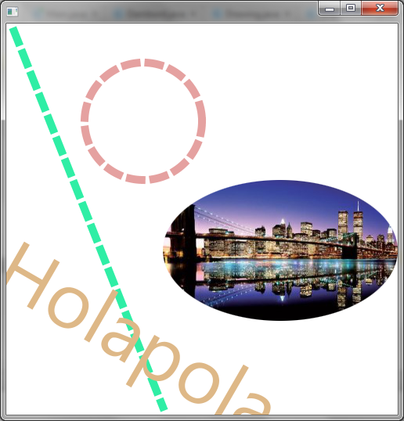
GraphicsContext
Er is veel mogelijk, een greep uit het aanbod:
stroke/fillLine: Lijntjes trekken
stroke/fillRect: Rechthoeken. Linkerbovenhoek is de positie.
stroke/fillOval: Ovalen (en cirkels). Linkerbovenhoek van de omsluitende rechthoek is de positie van de ovaal.
stroke/fillText: tekst plaatsten. Kies een font met setFont.
drawImage: images tekenen
clearRect: alles wordt uitgewist binnen de rechthoek
rotate: eerst rotate, dan tekenen zorgt voor een geroteerde tekening
scale: vergroten/verkleinen
setLineWidth: dikte van de stroke bepalen
setLineDashes: wil je graag stippellijnen?
…
Tiens, die kleur of dat image als achtergrond, hoe doe je dat?

Slide 10
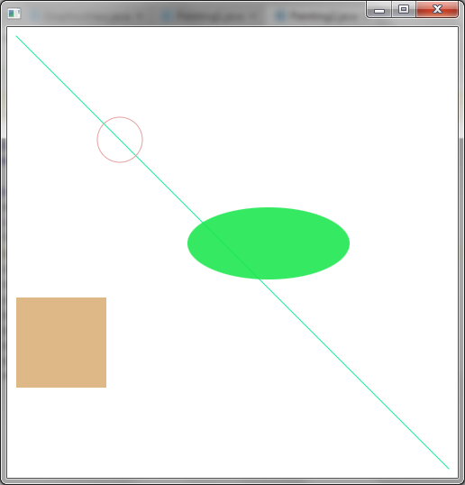

Kleuren
Om de kleur van je tekening aan te passen heb je verf nodig: Paint
Er zijn verschillende soorten Paint
Color: gewoon een kleur, meest gebruikt
ImagePattern: gebruik een image om te schilderen
Lineair/RadialGradient: kleurovergangen
Er zijn veel voor gedefinieerde kleuren:
Color.BLACK, Color.BURLYWOOD, …
Of je maakt zelf een kleur, dit kan op vele manieren:
Color c = Color.rgb(…);
Color c = Color.hsl(…);
Color c = new Color(…);
Color c = Color.web(…);
→ Check de documentatie en test uit!
RGB: “red-green-blue” → je geeft aan welke mix van deze 3 kleuren je nodig hebt
HSL: “hue-saturation-brightness” → andere methode om een kleur te bepalen (wordt in fotografie vaak gebruikt)

Slide 11
Kleuren
public class Painting2 extends BorderPane { private Canvas canvas; public Painting2() { canvas = new Canvas(500, 500); GraphicsContext gc
= canvas.getGraphicsContext2D(); gc.setStroke(Color.web("#2FEEA5")); gc.strokeLine(10, 10, 490, 490); gc.setStroke(Color.hsb(0.8, 0.3, 0.9)); gc.strokeOval(100, 100, 50, 50); gc.setFill(Color.rgb(30, 230, 80, 0.9)); gc.fillOval(200, 200, 180, 80); gc.setFill(Color.BURLYWOOD); gc.fillRect(10, 300, 100, 100); setCenter(canvas); } }
Dat laatste cijfer hier is de “opacity”: het bepaalt hoe doorzichtig de kleur is. Als je goed kijkt zie je de rechte achter de ovaal staan.
Je moet een aparte paint instellen voor de stroke en de fill!

Slide 12
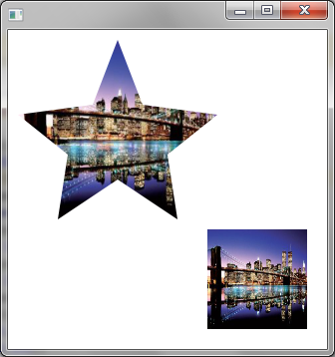
FillPolygon - Path
Ik gebruik eens een ImagePattern als Paint, mooi effect!
//... canvas = new Canvas(320, 320); GraphicsContext gc = canvas.getGraphicsContext2D(); gc.setFill(new ImagePattern(new Image("newyork.jpg"))); double xpoints[] = {10, 85, 110, 135, 210, 160, 170, 110, 50, 60}; double ypoints[] = {85, 75, 10, 75, 85, 125, 190, 150, 190, 125}; gc.fillPolygon(xpoints, ypoints, xpoints.length); gc.beginPath(); gc.moveTo(200,200); gc.lineTo(300,200); gc.lineTo(300,300); gc.lineTo(200,300); gc.closePath(); gc.fill(); setCenter(canvas); //...
Wil je complexe figuren tekenen, dan kan je gebruik maken van fill/drawPolygon: je geeft de x en y coördinaten mee als arrays.
Een andere optie is een “path” te tekenen met de moveTo, lineTo, … methodes

Slide 13
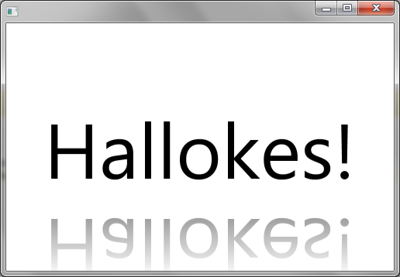
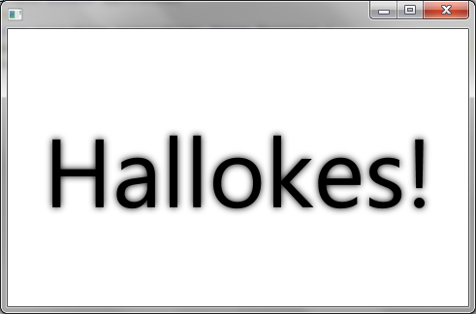
Effecten
public class EffectsPane1 extends BorderPane{ public EffectsPane1() { Label text = new Label("Hallokes!"); text.setFont(new Font(100)); text.setEffect(new Reflection()); setCenter(text); setPrefSize(500,500); } }
Als we toch grafisch bezig zijn, nog even wijzen op de setEffect methode uit de klasse Node
Laat toe om een effect toe te passen op de Nodes in je UI
Voorbeelden zijn
DropShadow
Reflection
…

Slide 14



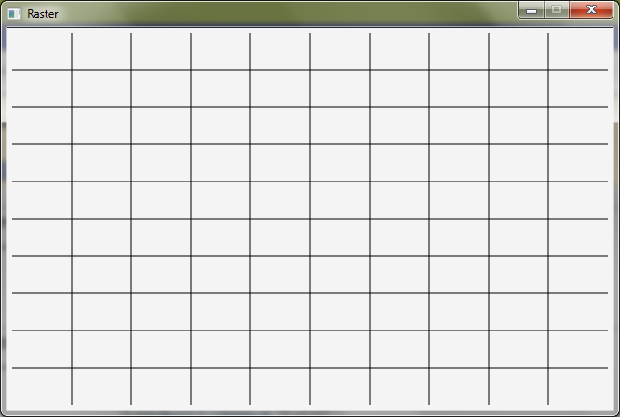
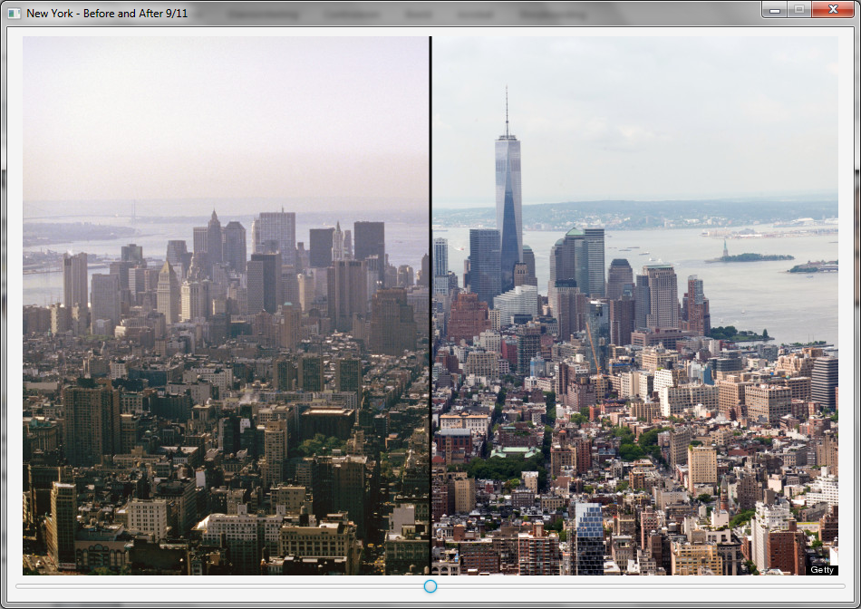
Oefeningen
Zie week3.zip op blackboard
Eén start-project voor alle oefeningen
Lees de code die je cadeau krijgt, je vindt veel herbruikbare code!
Per onderwerp:
Raster
WTC
Engels
Voetbal
Tekenen
Grafieken

Slide 15
Agenda deze week
Tekenen
Canvas en GraphicsContext
Grafieken
Chart – PieChart – LineChart
Meerdere schermen en MVP
Voorbeeld: ganzenbord
Background
Project
Focus op graphics en meerdere schermen

Slide 16
Chart in de Klasse Hiërarchie
Node
…
Parent
Canvas
Region
Group
Webview
Control
Pane
Chart
…
…
…
…
…

Slide 17
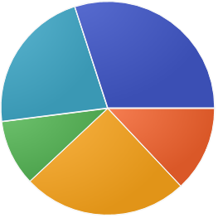
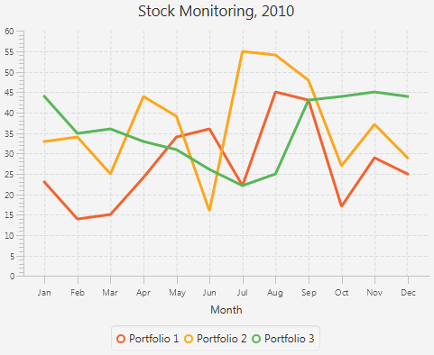
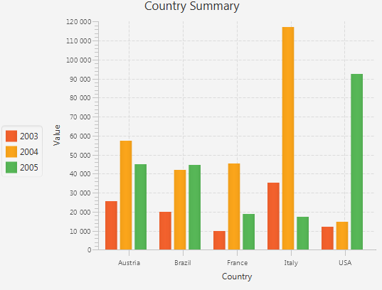
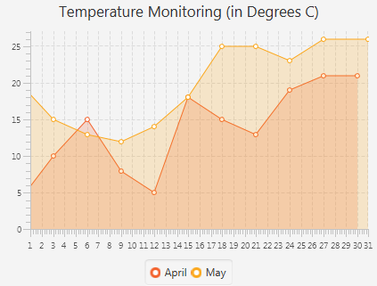
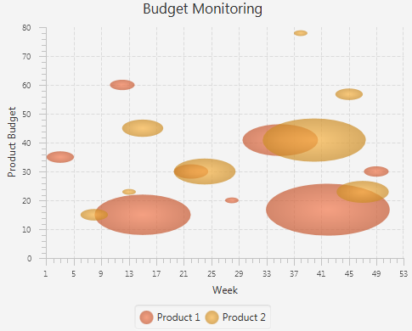
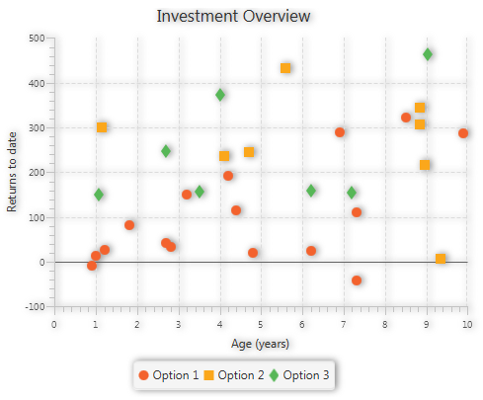
Varianten
Slechts één dimensie en slechts één reeks van gegevens
PieChart
LineChart
BarChart
AreaChart
BubbleChart
ScatterChart

Slide 18
Chart in de Klasse Hiërarchie
…
Inner klasse van XYChart om de gegevens van een XYChart in op te slaan
Inner klasse van XYChart om een reeks van gegevens in op te slaan
Inner klasse van PieChart om de gegevens van een PieChart in op te slaan.
Chart
PieChart
XYChart
Data
Data<X, Y>
Series<X, Y>
Een XYChart gaat steeds in twee dimensies (in tegenstelling tot een PieChart)
LineChart
AreaChart
ScatterChart
StackedBarChart
BarChart
BubbleChart
StackedAreaChart

Slide 19
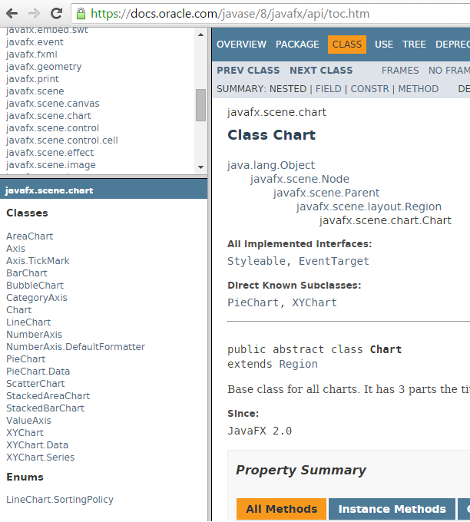
Charts
In package javafx.scene.chart
Documentatie / Tutorial:
https://docs.oracle.com/javase/8/javafx/user-interface-tutorial/charts.htm
JavaFX API documentatie:
https://docs.oracle.com/javase/8/javafx/api/index.html

Slide 20
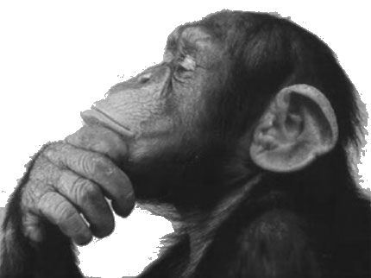
Charts: geërfde methodes
set Pref/Min/Max Size/Width/Height
setBorder
setBackground
setVisible
setStyle → CSS toepassen: zie later
setDisabled
setOn… → EventHandlers
… → Nog veel meer:
check API documentatie!!
Node
Parent
Region
Chart
…
…
Ben ik dit al eens tegengekomen?

Slide 21
Chart
Side.TOP
Side.LEFT
Onder andere:
setTitle(String)
setTitleSide(Side)
setLegendSide(Side)
setLegendVisible(boolean)
setLegend(Node)
Side.BOTTOM

Slide 22
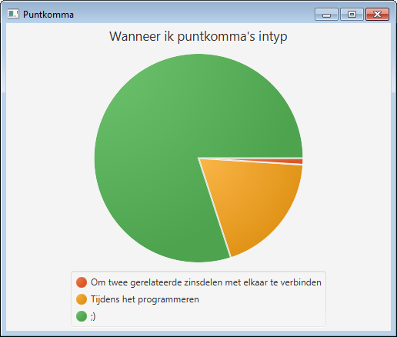
PieChart
Werkt met één set van gegevens
Er is geen sprake van dimensies (geen X-as, Y-as)
De Chart (inclusief titel en legende) is één Node die je op een Pane plaatst

Slide 23
PieChart
public class PuntkommaView extends BorderPane { private PieChart pie;
public PuntkommaView() { this.initialiseNodes();
this.layoutNodes(); }
private void initialiseNodes() { ObservableList<PieChart.Data> pieChartData =
FXCollections.observableArrayList(
new PieChart.Data("Om ...", 1), new PieChart.Data("Tijdens ...", 19), new PieChart.Data(";)", 80)); this.pie = new PieChart(pieChartData); this.pie.setTitle("Wanneer ik puntkomma's intyp"); }
private void layoutNodes() { this.setCenter(this.pie); } }
Stop de gegevens in een JavaFX lijst van PieChart.Data objecten.
De constructor van Data verwacht een naam (String) en een waarde (double).
De lijst van gegevens kan je meegeven via de constructor of via de methode setData.

Slide 24
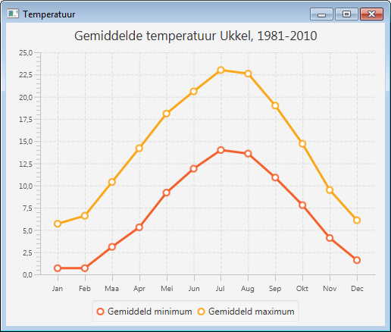
LineChart
Werkt met één of meerdere sets van gegevens
Er zijn twee dimensies:
X-as en Y-as
Andere XYCharts werken analoog aan LineChart
Getallen
http://www.meteo.be/meteo/view/nl/360955-Maandelijkse+normalen.html
Strings

Slide 25
LineChart voorbeeld 1/2
public class TemperatuurView extends BorderPane { private static final String[] MAANDEN = {"Jan",
"Feb", "Maa", "Apr", "Mei", "Jun", "Jul",
"Aug", "Sep", "Okt", "Nov", "Dec"}; private static final Double[] MINIMA = { 0.7, 0.7, 3.1,
5.3, 9.2, 11.9, 14.0, 13.6, 10.9, 7.8, 4.1, 1.6}; private static final Double[] MAXIMA = { 5.7, 6.6, 10.4,
14.2, 18.1, 20.6, 23.0, 22.6, 19.0, 14.7, 9.5, 6.1}; private LineChart<String, Number> lineChart; public TemperatuurView() { this.initialiseNodes(); this.layoutNodes(); } private void layoutNodes() { this.setCenter(this.lineChart); }
// Wordt vervolgd op volgende slide...
We kiezen voor Strings (horizontaal) en getallen (verticaal).

Slide 26
LineChart voorbeeld 2/2
private void initialiseNodes() { final CategoryAxis xAxis = new CategoryAxis(); final NumberAxis yAxis = new NumberAxis(); this.lineChart = new LineChart<>(xAxis, yAxis); this.lineChart.setTitle("..."); XYChart.Series<String, Number> series1
= new XYChart.Series<>(); series1.setName("Gemiddeld minimum"); for (int i = 0; i < MAANDEN.length; i++) { series1.getData().add(
new XYChart.Data<>(MAANDEN[i], MINIMA[i])); } /* Idem voor series2! */ this.lineChart.getData().addAll(series1, series2); }
CategoryAxis is een as van Strings.
Eén lijn is één Series object. Het type moet kloppen (Strings / getallen)
De rode lijn op de chart.
We voegen nieuwe datapunten toe aan de serie. Opniew String / getal.

Slide 27

LineChart
De constructor van LineChart verwacht twee assen als parameter:
LineChart(Axis<X> xAxis, Axis<Y> yAxis)
In de API is het volgende gegeven:
Axis<String>
Axis<Number>
…
Axis, Number, String, Category?
CategoryAxis
NumberAxis
De klasse Number:
Number
Integer
Long
Double
...

Slide 28
Charts en MVP
De gegevens die je in de chart toont komen uit het model!
De view krijgt een package-private getter voor de chart.
De presenter haalt de gegevens op uit het model en toont ze in de view:
In updateView maakt de presenter de koppeling tussen model en view.
Het model kan de gegevens aanreiken met behulp van een datastructuur naar keuze. (bvb. Map)
VoorbeeldPresenter.java
//...
private void updateView() { ObservableList<PieChart.Data> pieChartData =
FXCollections.observableArrayList(); Map<String, Double> data = this.model.getData(); for (String key : data.keySet()) { pieChartData.add(
new PieChart.Data(key, data.get(key))); } this.view.getPieChart().setData(pieChartData); }
//...
Aanpassen van de view.

Slide 29
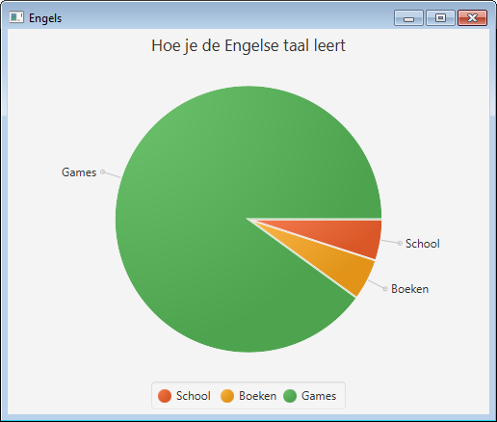
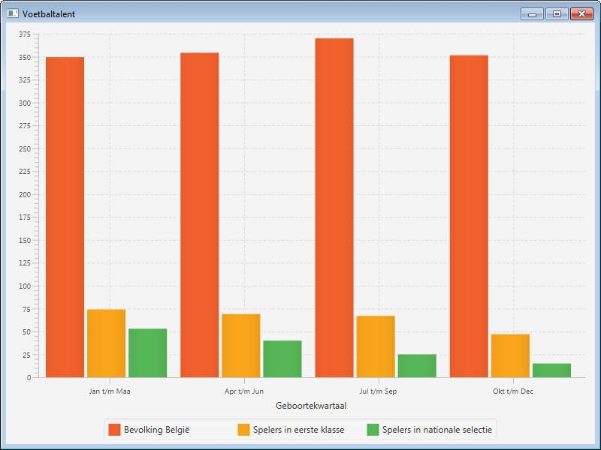
Oefeningen
Ga verder met week3.zip
Per onderwerp:
Raster
WTC
Engels
Voetbal
Tekenen
Grafieken
http://nieuws.vtm.be/sport/142742-we-gooien-helft-voetbaltalent-weg

Slide 30
Agenda deze week
Tekenen
Canvas en GraphicsContext
Grafieken
Chart – PieChart – LineChart
Meerdere schermen en MVP
Voorbeeld: ganzenbord
Background
Project
Focus op graphics en meerdere schermen

Slide 31
Meerdere schermen en MVP
Schrijven we een uitgebreide applicatie, dan zijn er meestal meerdere schermen bij betrokken.
We bestuderen aan de hand van een voorbeeld hoe we dit best via MVP kunnen implementeren!

Slide 32
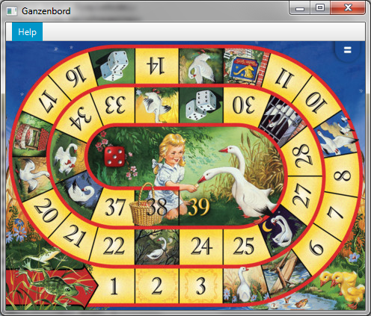
Voorbeeld: ganzenbord
De ganzenbord applicatie heeft
Een startscherm: toont een startknop in de primaryStage, druk je op de knop dan wordt het startscherm vervangen door het spelscherm (zelfde stage dus!)
Een spelscherm: toont het spelbord. Sluit je via het kruisje, dan wordt een alert getoond boven de stage om te bevestigen dat je wil stoppen
Een aboutscherm: via het help menu kom je bij het aboutscherm. Dit wordt in een aparte stage getoond.
Je vindt de applicatie bij het lesmateriaal, start op en test uit!

Slide 33
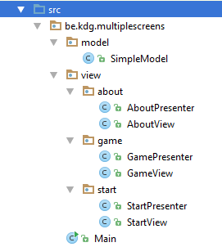
Elk scherm: eigen view en presenter
We maken voor elke scherm een apart package in het view package
In dit package zit steeds een View en een Presenter klasse
In dit voorbeeld zijn de views zelf eenvoudig, die kunnen eventueel uitgebreider zijn en uit meerdere klasses bestaan

Slide 34
Van startscherm naar spelscherm
StartPresenter.java
//...
private void addEventHandlers() { view.getBtnNextScreen().setOnAction(
new EventHandler<ActionEvent>() { @Override public void handle(ActionEvent event) { GameView gameView = new GameView(); GamePresenter gamePresenter =
new GamePresenter(model, gameView); view.getScene().setRoot(gameView); gameView.getScene().getWindow().sizeToScene(); } }); }
//...
We willen de StartView vervangen door een GameView (zelfde stage)
De StartPresenter is hiervoor verantwoordelijk
Hij maakt de GameView en de GamePresenter aan (geeft zijn model door)
Hij vervangt de gameView als root van de scene
Hij roept “sizeToScene” aan om de scene te herschalen naar de nieuwe view

Slide 35
Van spelscherm naar aboutscherm
GamePresenter.java
//...
private void addEventHandlers() { view.getMiAbout().setOnAction(new EventHandler<ActionEvent>() { @Override public void handle(ActionEvent event) { AboutView aboutView = new AboutView(); AboutPresenter aboutPresenter = new AboutPresenter(model,aboutView); Stage aboutStage = new Stage(); aboutStage.initOwner(view.getScene().getWindow()); aboutStage.initModality(Modality.APPLICATION_MODAL); aboutStage.setScene(new Scene(aboutView)); aboutStage.setX(view.getScene().getWindow().getX() + 100); aboutStage.setY(view.getScene().getWindow().getY() + 100); aboutStage.showAndWait(); } }); }
//...

Slide 36
Van spelscherm naar aboutscherm
GamePresenter.java
Als de gebruiker naar het about-menu gaat moet een apart aboutscherm getoond worden boven het bestaande scherm (nieuwe stage)
De GamePresenter is hiervoor verantwoordelijk
Hij maakt de AboutView en de AboutPresenter aan
Hij maakt een nieuwe Stage aan en plaatst de aboutView op de Scene en toont de scene boven de huidige stage (initOwner,initModality)
//...
private void addEventHandlers() { view.getMiAbout().setOnAction(new EventHandler<ActionEvent>() { @Override public void handle(ActionEvent event) { AboutView aboutView = new AboutView(); AboutPresenter aboutPresenter = new AboutPresenter(model,aboutView); Stage aboutStage = new Stage(); aboutStage.initOwner(view.getScene().getWindow()); aboutStage.initModality(Modality.APPLICATION_MODAL); aboutStage.setScene(new Scene(aboutView)); aboutStage.setX(view.getScene().getWindow().getX() + 100); aboutStage.setY(view.getScene().getWindow().getY() + 100); aboutStage.showAndWait(); } }); }
//...

Slide 37
Een Alert tonen bij afsluiten window
StartPresenter.java
//...
public void addWindowEventHandlers() { view.getScene().getWindow().setOnCloseRequest(new EventHandler<WindowEvent>() { @Override public void handle(WindowEvent event) { Alert alert = new Alert(Alert.AlertType.WARNING); alert.setHeaderText("Hierdoor stopt het spel!"); alert.setContentText("Ben je zeker?"); alert.setTitle("Opgelet!"); alert.getButtonTypes().clear(); ButtonType neen = new ButtonType("Neen"); ButtonType ja = new ButtonType("Ja"); alert.getButtonTypes().addAll(neen, ja); alert.showAndWait(); if (alert.getResult() == null || alert.getResult().equals(neen)) { event.consume(); } } }); }
//...

Slide 38
Een Alert tonen bij afsluiten window
StartPresenter.java
//...
public void addWindowEventHandlers() { view.getScene().getWindow().setOnCloseRequest(new EventHandler<WindowEvent>() { @Override public void handle(WindowEvent event) { Alert alert = new Alert(Alert.AlertType.WARNING); alert.setHeaderText("Hierdoor stopt het spel!"); alert.setContentText("Ben je zeker?"); alert.setTitle("Opgelet!"); alert.getButtonTypes().clear(); ButtonType neen = new ButtonType("Neen"); ButtonType ja = new ButtonType("Ja"); alert.getButtonTypes().addAll(neen, ja); alert.showAndWait(); if (alert.getResult() == null || alert.getResult().equals(neen)) { event.consume(); } } }); }
//...
Als de gebruiker rechtsboven op het kruisje van het hoofdscherm klikt toont de applicatie een alert.
Hiervoor moeten we een WindowEventHandler toevoegen
We doen dit in de StartPresenter (het eerste scherm dat getoond wordt is het startscherm)
We voegen een aparte methode “addWindowEventHandlers” toe in de StartPresenter, met daarin de code om de alert te tonen als het window gesloten wordt.

Slide 39
Een Alert tonen bij afsluiten window
We kunnen de WindowEventHandler pas toevoegen nadat de view op de stage staat, dus voegen we in de Main een aanroep naar de addWindowEventHandlers methode toe NADAT de scene op de stage geplaatst is
Main.java
//...
@Override
public void start(Stage primaryStage) throws Exception { SimpleModel model = new SimpleModel(); StartView view = new StartView(); StartPresenter startPresenter =
new StartPresenter(model,view); Scene scene = new Scene(view); primaryStage.setScene(scene); startPresenter.addWindowEventHandlers(); primaryStage.setTitle("Ganzenbord"); primaryStage.show(); startPresenter.showLogin(); }
//...

Slide 40

Conclusie meerdere schermen en MVP
Elk scherm heeft eigen package met daarin View en Presenter
Vanuit scherm A naar scherm B in bestaande Stage?
In APresenter maken we BView en BPresenter aan
We vervangen de root van de scene via aView.getScene().setRoot(bView);
We herschalen de stage via bView.getScene().getWindow().sizeToScene();
Vanuit scherm A naar scherm B in nieuwe Stage?
In APresenter maken we BView en BPresenter aan
We maken een nieuwe stage aan met daarop bView in een nieuwe Scene
We tonen de stage modal boven de huidige stage
Heeft deze nieuwe stage WindowEventHandlers nodig?
Voeg methode addWindowEventHandlers toe in bPresenter
Roep deze methode aan in aPresenter NADAT je bView op de stage hebt gezet

Slide 41
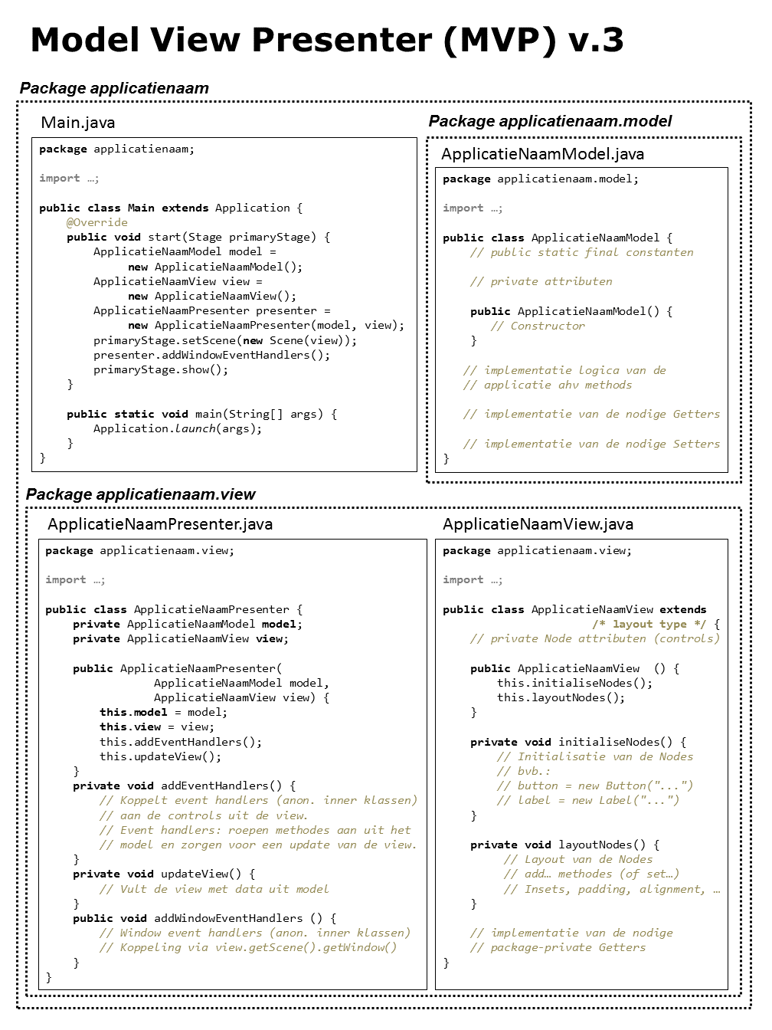
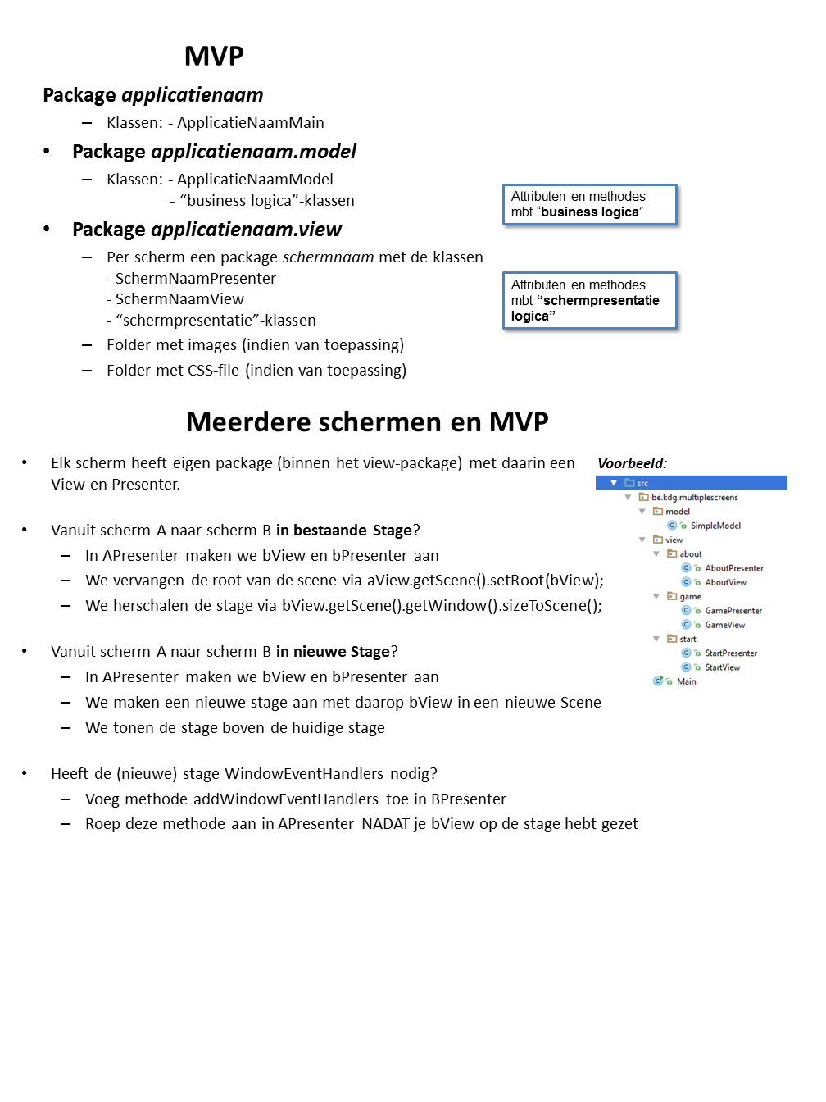
MVP Cheat Sheet versie 3
Meerdere schermen: info op achterzijde
Zie blackboard
Laatste versie

Slide 42
Oefening
Pas het concept van meerdere schermen toe op je project.
Elk project bestaat uit meerdere schermen. Raadpleeg de projectbeschrijving.
Bv.:
Keuze-menu / Start-scherm
Spel-scherm
Help
About
Highscores
…

Slide 43
Agenda deze week
Tekenen
Canvas en GraphicsContext
Grafieken
Chart – PieChart – LineChart
Meerdere schermen en MVP
Voorbeeld: ganzenbord
Background
Project
Focus op graphics en meerdere schermen

Slide 44
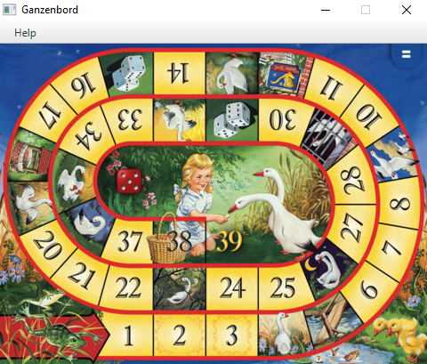
Background
Hoe kan je dit verkrijgen?

Slide 45
Background
Een Background bestaat uit nul of meerdere BackgroundFills en/of nul of meerdere BackgroundImages
BackgroundImage
0..*
Node
BackgroundFill
0..*
…
Parent
Canvas
Background
0..1
Region
Group
Webview
Een Region kan een Background hebben
Control
Pane
Chart
…
…
…
…
…

Slide 46
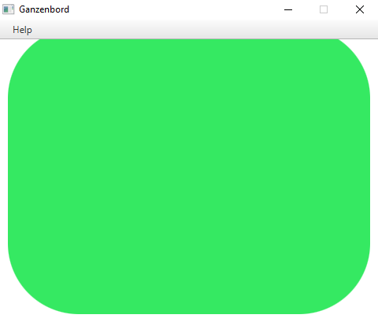
BackgroundFill
Opvullen in een soort van Paint (zie voorbeelden GraphicsContext.setFill)
Opvulling kan een kleur zijn
this.setBackground(new Background( new BackgroundFill(
Color.rgb(30, 230, 80, 0.9), new CornerRadii(90), new Insets(10)
)));
setCenter(new Canvas(480, 360));
Hoeken afronden. 0 indien rechte hoeken gewenst
Eventuele rand zonder kleur. 0 indien geen rand gewenst.
Er moet iets op de voorgrond van je (Border)Pane staan !!

Slide 47
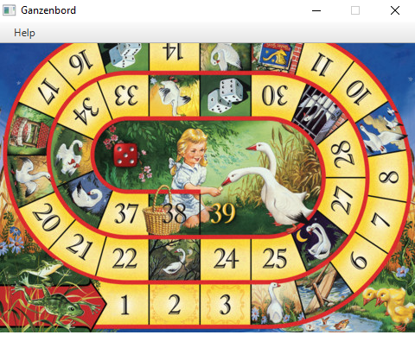
BackgroundImage
Een BackgroundImage heeft:
Een Image (de jpg, png, …)
Twee BackgroundRepeat instellingen (vertikaal en horizontaal)
Een BackgroundPosition (plaatsing tov. de Region)
Een BackgroundSize (grootte tov. de Region)
Het menu overlapt en er is lege ruimte onderaan!
Geen herhaling wanneer er verticaal of horizontaal nog plaats is
this.setBackground(new Background( new BackgroundImage(
new Image("resources/images/ganzenbord.jpg"), BackgroundRepeat.NO_REPEAT, BackgroundRepeat.NO_REPEAT, BackgroundPosition.DEFAULT,
BackgroundSize.DEFAULT )));
DEFAULT positie is in de linkerbovenhoek.

Slide 48
BackgroundImage
BackgroundPosition.DEFAULT en BackgroundPosition.CENTER geven geen optimaal resultaat…
→ new BackgroundPosition
Raadpleeg de documentatie
this.setBackground(new Background( new BackgroundImage(
new Image("resources/images/ganzenbord.jpg"), BackgroundRepeat.NO_REPEAT, BackgroundRepeat.NO_REPEAT, new BackgroundPosition(
Side.LEFT, 0.0, false, Side.BOTTOM, 0.0, false), BackgroundSize.DEFAULT ))); setCenter(new Canvas(480, 360));
Plaatst de Image tegen de onderkant. Het menu mag het spelbord niet bedekken.

Slide 49
Agenda deze week
Tekenen
Canvas en GraphicsContext
Grafieken
Chart – PieChart – LineChart
Meerdere schermen en MVP
Voorbeeld: ganzenbord
Background
Project
Focus op graphics en meerdere schermen

Slide 50

Project: hoe aanpakken?
Analyse-fase:
uitdenken van het model (klassediagram)
Schetsen van de UI (wireframes)
Implementatie
Deel van model implementeren
Aantal UI’s bouwen (stappenplan!)
Koppelen UI’s en model via MVP
Testen
Bijsturen model
Bijsturen UI’s
We herhalen deze stappen telkens opnieuw, we noemen dit “iteratief ontwikkelen”

Slide 51
Project: implementatie
Deel van model implementeren
Aantal UI’s bouwen (stappenplan!)
Koppelen UI’s en model via MVP
Focus deze week op graphics en werken met meerdere schermen!

Slide 52

Wat hebben we geleerd?
Tekenen
Canvas en GraphicsContext
Grafieken
Chart – PieChart - LineChart
Meerdere schermen en MVP
Voorbeeld: ganzenbord
Background
Project
Focus op graphics en meerdere schermen

